Slide 1
Региональная физкультурно-спортивная общественная организация
«Федерация спортивного ориентирования Ставропольского края»
ПРЕДСТАВЛЯЕТ

Slide 2
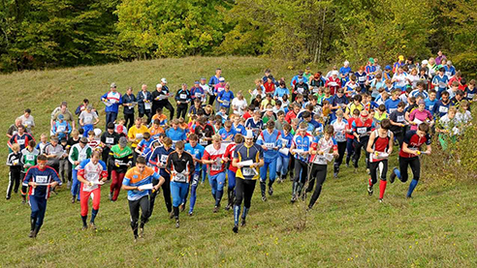
Во все времена самой большой ценностью было здоровье.
Здоровье – норма жизни!
К сожалению в настоящее время большинство детей испытывают двигательный дефицит. Занятия физкультурой в школах не всегда в состоянии восполнить потребность организма в движении.
Спортивное ориентирование, являясь одновременно и спортом и физической культурой, как нельзя лучше отвечает потребности любого человека в двигательной активности.

Slide 3
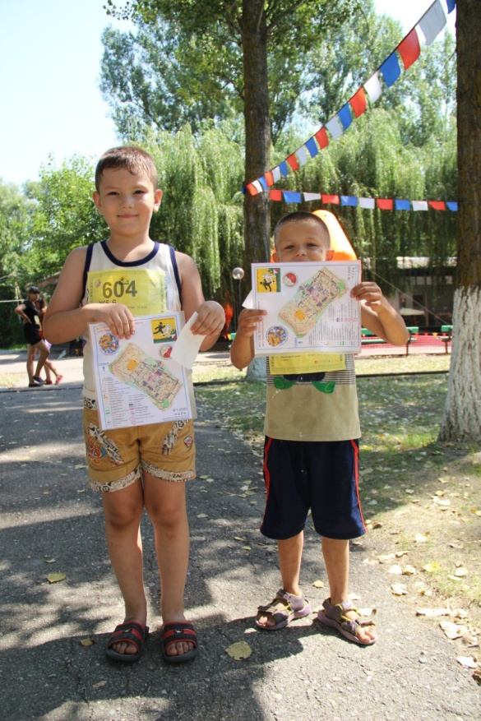
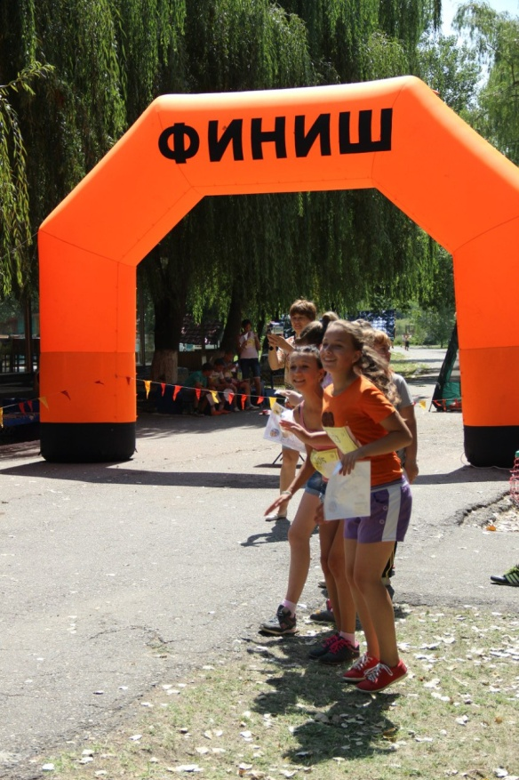
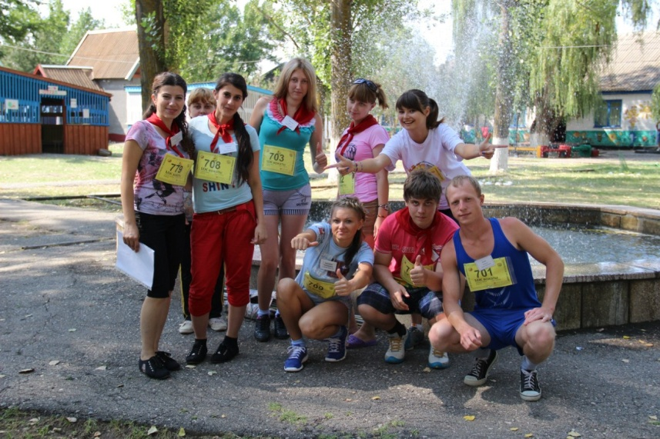
Все началось с ДООЦ им. Ю. А. Гагарина и его директора, давнего друга ФСО СК, Глухова Андрея Владимировича.
Детям, находящимся на оздоровлении, было предложено попробовать себя в ориентировании по выбору и в спринте.

Slide 4
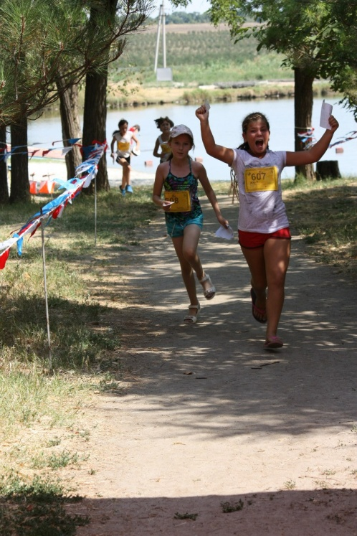
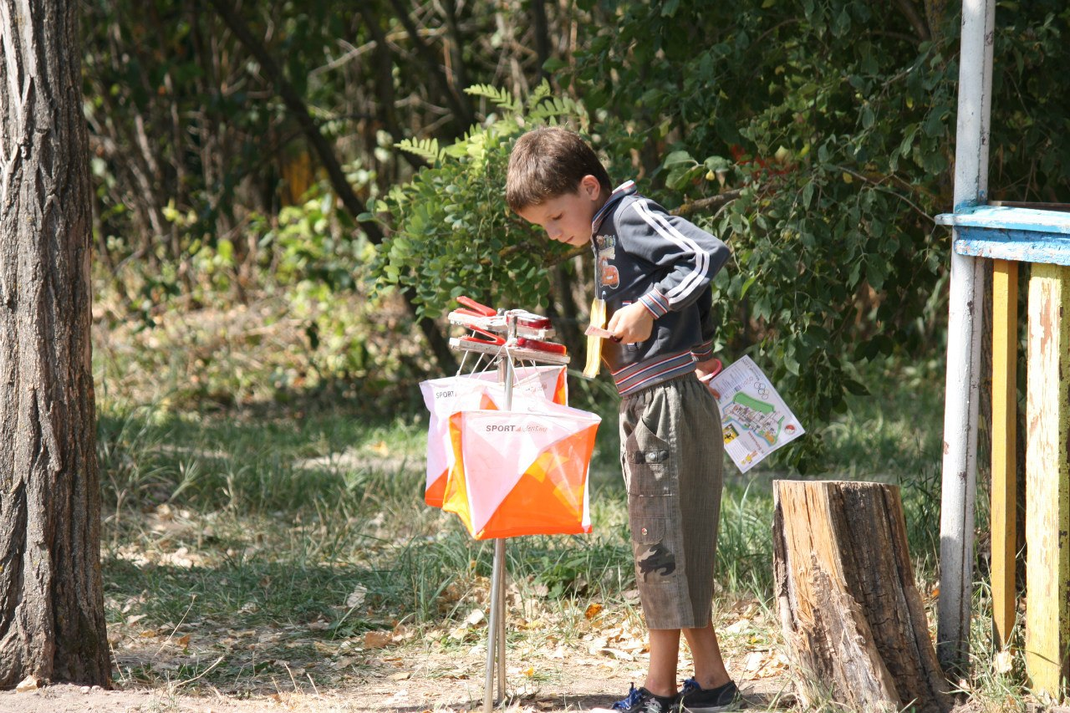
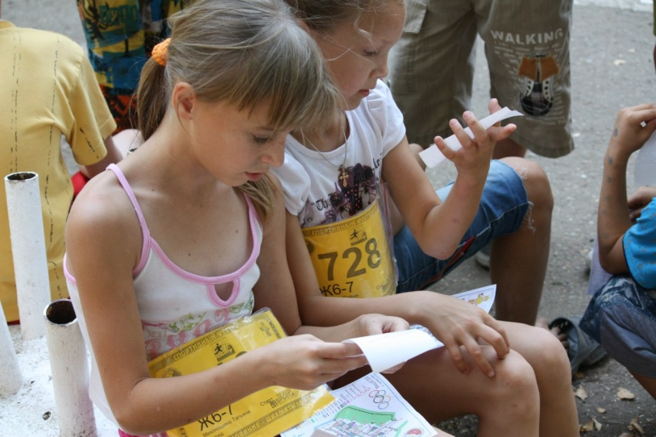
В 2014 году Фестиваль расширил свои границы - к ДООЦ Гагарина добавились еще два лагеря: «Золотой колосок» Благодарненского района и «Светлячок» Левокумского района Ставропольского края. За три летних смены 2014 года в Фестивале приняло участие более 900 детей.

Slide 5
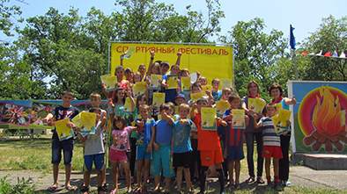
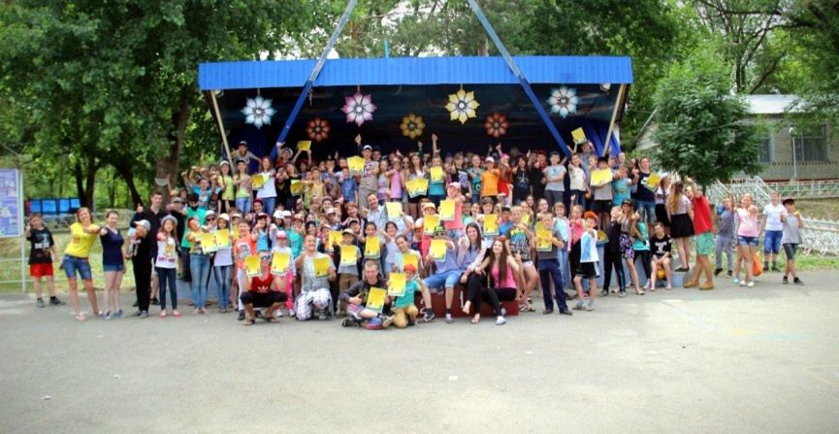
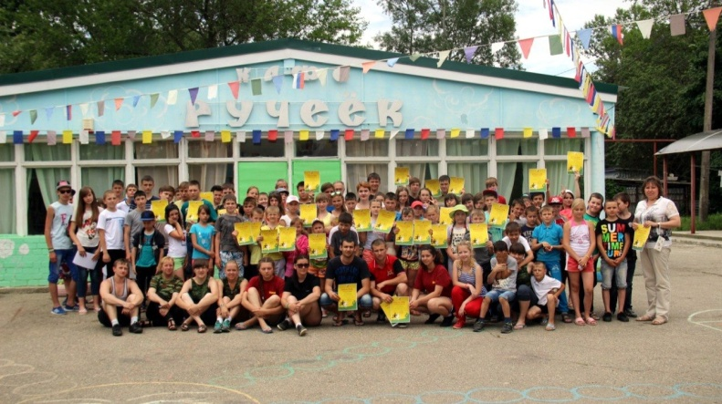
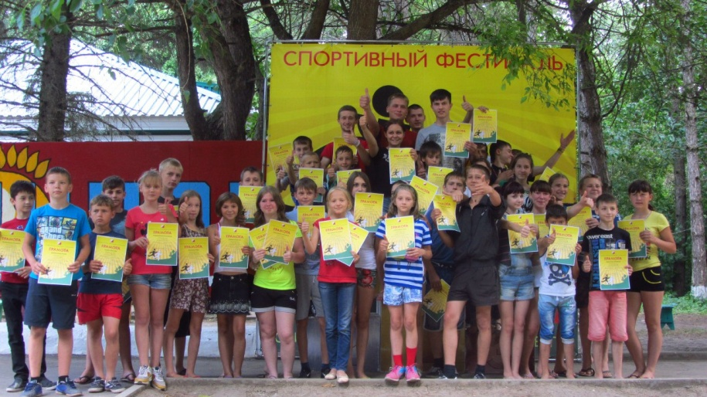
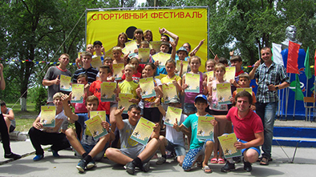
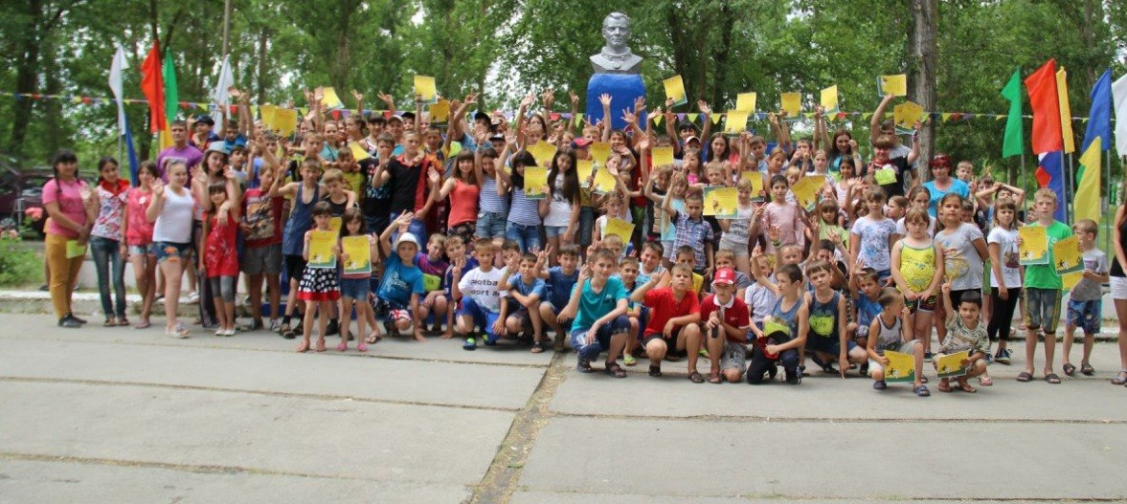
В итоге в 2015 году - 6 лагерей, 3 смены и более 3000 детей!

Slide 6
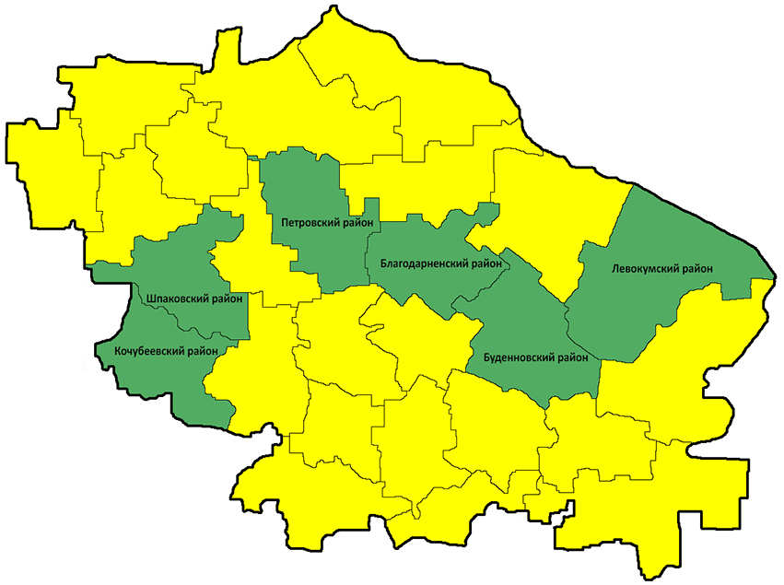
География Фестиваля

Slide 7
Цели и задачи Фестиваля
Популяризация спортивного ориентирования, как наиболее доступного и массового вида спорта.
Знакомство с азами спортивного ориентирования как вида спорта, имеющего большое прикладное значение в повседневной жизни.
Предоставление возможности выбора новых форм занятий физической культурой и спортом.
Развитие физических, психологических и интеллектуальных качеств личности каждого участника.
Пропаганда и приобщение к здоровому образу жизни детей, подростков и молодёжи.
Внедрение новых компьютерных и электронных технологий в процесс проведения массовых физкультурно-спортивных мероприятий.
Апробация новой формы занятий физической культуры с тематикой спортивного ориентирования.
Время проведения Фестиваля
С 2013 Ежегодно в летний период с начала июня по конец августа
Место проведения Фестиваля
Детские оздоровительные лагеря Ставропольского края

Slide 8
На старте каждый участник получает карту с нанесенными на ней КП (контрольными пунктами)

Slide 9
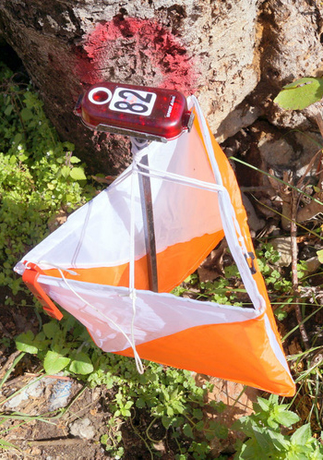
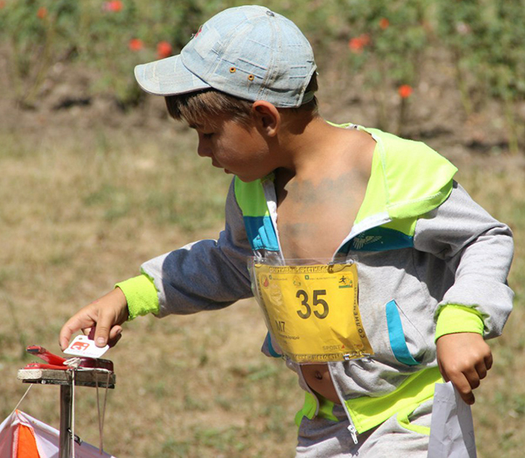
КП (контрольные пункты) оборудованы призмой и станцией электронной отметки
Участник отмечается специальным устройством: ЧИПом

Slide 10
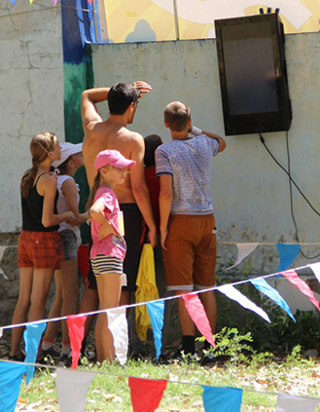
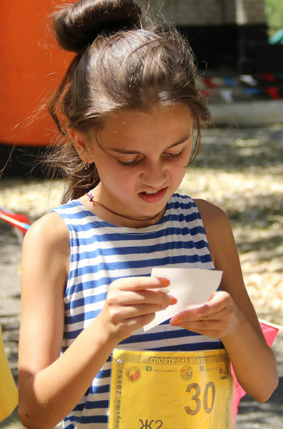
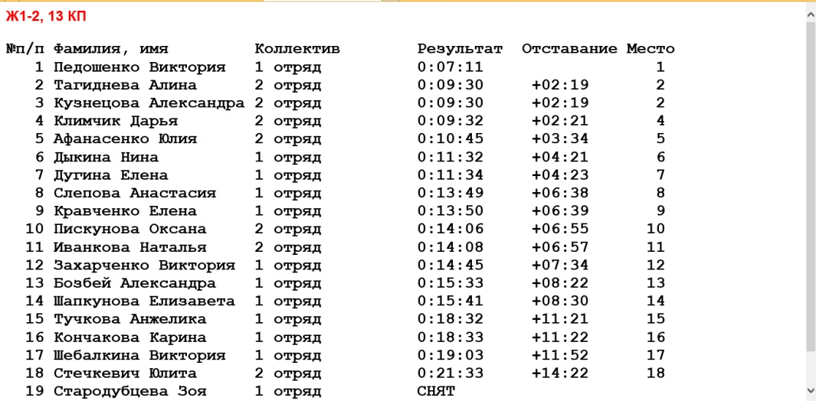
На финише участник получает распечатку со своим результатом: сплит.
В нем указывается на каких пунктах участник побывал, время прохождения дистанции, скорость и место в протоколе.
Все результаты мгновенно выводятся на экран монитора в удобном для участников месте

Slide 11
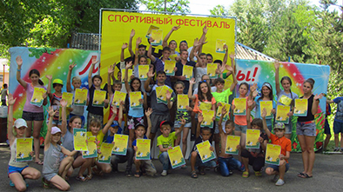
И как в любом спортивном мероприятии победителей и призеров ждут заслуженные награды!

